Slide 1
Интерактивная игра для младшего дошкольного возраста «Наша армия родная»
Автор: Молинская Г.А.

Slide 2
Цель: Закрепить знания детей о Российской армии, о воинах, защищающих нашу страну, о родах войск и их особенностях.
Ход игры.
Слайд № 3. Ребята, посмотрите на картинки. Здесь все машины военные или есть лишняя?
Слайд № 4. Посмотрите на головные уборы. Какой из них лишний?
Слайд № 5. Посмотрите на человечков. Они все военные?
Слайд № 6. На ветвях заснули птицы,
Звезды на небе горят.
Притаился у границы
Пограничников отряд.
Пограничники не дремлют
У родного рубежа.
Наше море, нашу землю
Наше небо сторожат.
Ребята, кто помогает пограничнику охранять нашу Родину?
Слайд № 8. Ребята, что нужно моряку, чтобы охранять нашу Родину?
Слайд № 9. Ребята, что нужно лётчику, чтобы защищать нашу Родину?

Slide 3
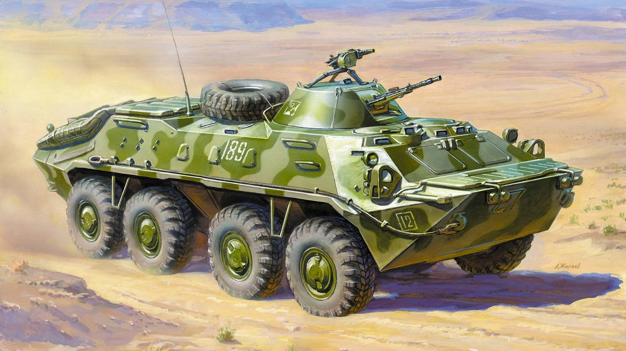
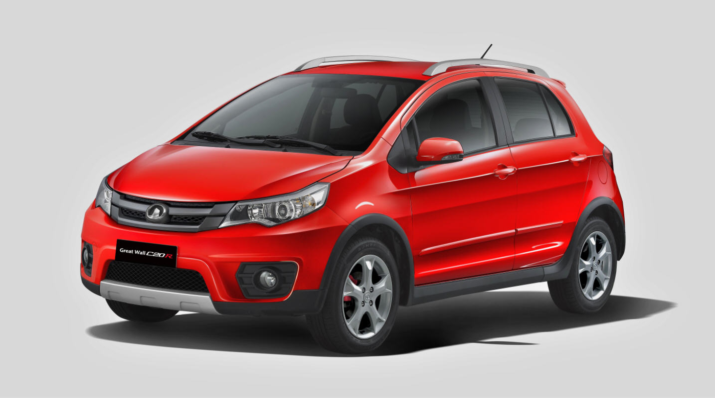
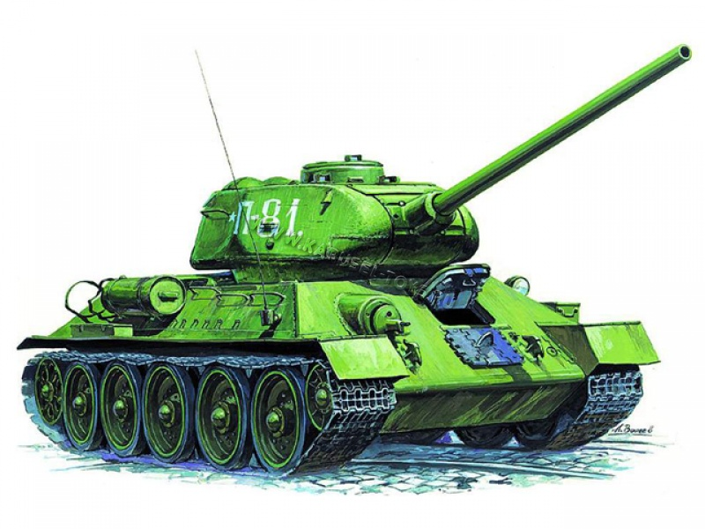

Slide 4
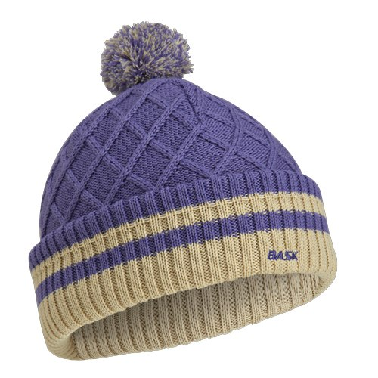
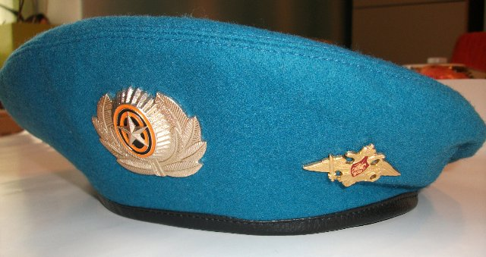
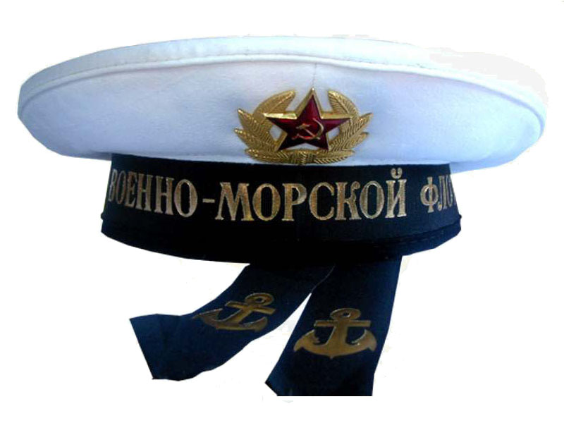
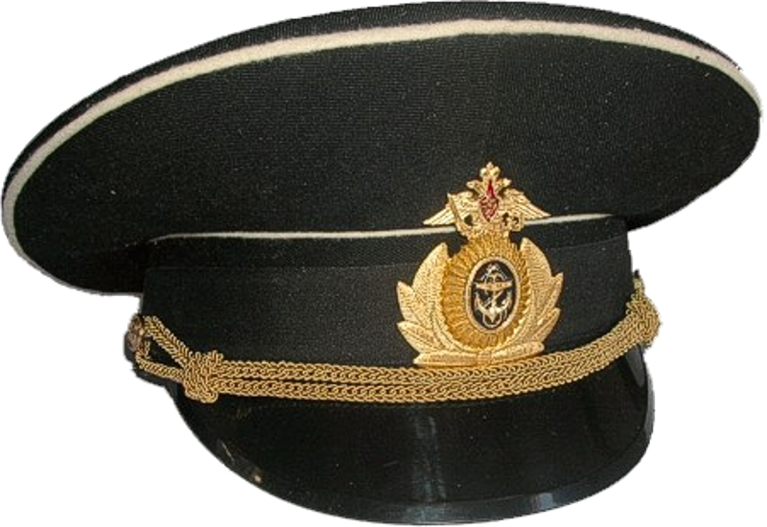

Slide 5
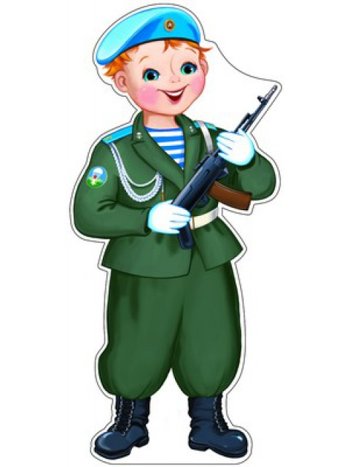
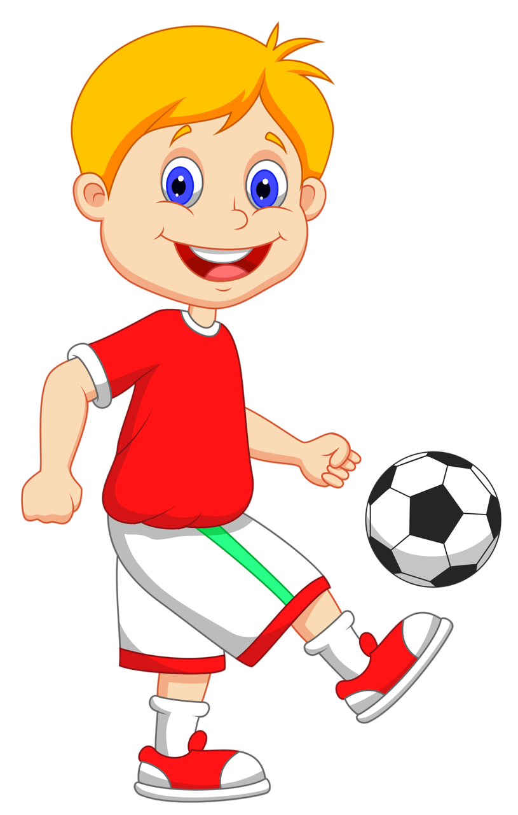
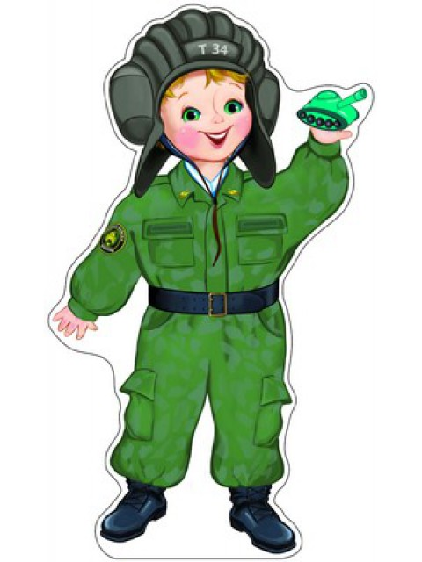
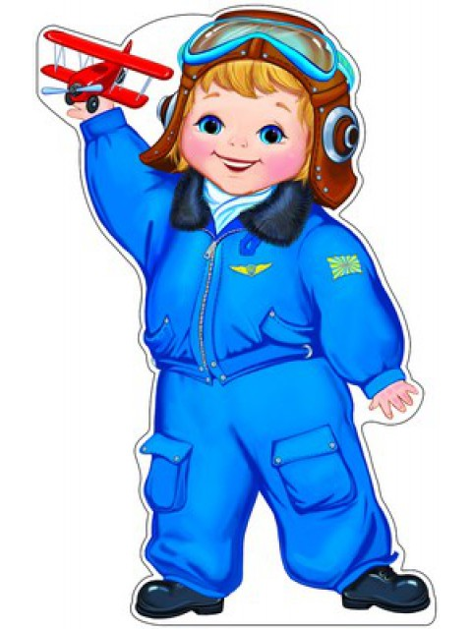

Slide 6
